Slide 1
Notes:
С 1980 года Церковь адвентистов седьмого дня стала считать положение о духовных дарах одной из 27 основных доктрин: «Во все века Бог наделял всех членов Своей Церкви духовными дарами, которые каждый должен использовать на благо Церкви и человечества. Этими дарами Святой Дух наделяет каждого члена по Своей воле. Таким образом, Церковь становится способной выполнить определенное ей Богом предназначение.

Slide 2
Духовный дар
это особое свойство, даруемое
Святым Духом каждому члену тела Христова
по благодати Божьей
для созидания Церкви.
Notes:
В Священном Писании нет точного определения духовного дара. Автор этого пособия Джеймс Закрисон предлагает следующее определение: «Духовный дар - это особое свойство, даруемое Святым Духом каждому члену тела Христова по благодати Божьей для созидания Церкви».

Slide 3
Служите
друг другу,
каждый тем даром, какой получил,
как добрые домостроители многоразличной благодати Божией.
Notes:
В этих текстах говорится о том, что Божья благодать может проявляться по-разному. Быть «добрыми домостроителями», или распорядителями благодати, значит добросовестно использовать данные нам духовные дары, потому, что этого Господь ожидает от нас как Своих учеников.

Slide 4
1
2
3
4
5
Время, в которое мы живем, призывает нас уделять большее внимание использованию даров (ст. 7).
Мы несём перед Богом ответственность за использование наших духовных даров (ст. 10).
Дары исходят от Бога и их необходимо активно использовать (ст. 11).
Мы призваны использовать духовные дары, для прославления Бога, а не самих себя (ст. 11).
Богу всегда следует воздавать благодарность за все имеющие духовные дары (ст. 11).
Notes:
В 1 Петр. 4:7—11 апостол Пётр формулирует пять принципов в отношении духовных даров.

Slide 5
Свидетельства для Церкви,
т. 2, с. 245
«Членам церкви не надо огорчаться по поводу того,
что они не могут прославить Бога талантами, которые Он никогда не им давал и за которые они не несут ответственности.
Бог требует от них не более, чем использовать то, что они имеют, в качестве домостроителей Его благодати.
В соответствии с нашими разными способностями нам доверено и разное служение.
Работу между людьми распределяет Небо, и им следует стремиться хорошо исполнить свою обязанность в соответствии с индивидуальными способностями.
Бог требует, чтобы все - от самого сильного до самого слабого - выполнили порученное им дело».
Notes:
Использование духовных даров - это часть более широкого понятия христианского ученичества
(христианское служение). Активное служение в интересах Царства Божьего - неотъемлемая часть опыта рождения свыше. Рождение свыше — это больше, чем только личный опыт. Оно превращает человека в христианского воина, готового подвизаться за Царство Божье. Елена Уайт говорит: «Каждый истинный ученик становится миссионером для Царства Божьего». Желание веков, с. 195.
Ученик - это человек, который родился свыше, присоединился к Церкви, определил свои духовные дары, занял в Церкви такое положение, которое позволяет ему реализовывать эти дары, и решительно настроен на то, чтобы исполнить свое предназначение без постоянного подталкивания извне.

Slide 6
Со дня Пятидесятницы Святой Дух становится Распределителем духовных даров, которые используются для победоносного продвижения Царства Божьего.
Духовные дары даются Святым Духом всем христианам как часть процесса рождения свыше и исключительно так, как Ему угодно (1Кор. 12:11).
Святой Дух намерен поддерживать единство в Церкви через признание и применение духовных даров.
Знание своих духовных даров позволит вам: использовать их целенаправленно и успешно; содействовать их максимальному развитию; определить приоритеты своего труда для
Церкви; испытывать больше радости
и меньше разочарования в служении.
Notes:
Духовные дары действуют в Церкви (Теле) подобно анатомическому устройству человеческого организма. Каждый орган зависит от работы другого органа. Систематическое применение индивидуальных духовных даров объединяет церковь вокруг одной общей цели (1Кор. 12:25), и в этом случае евангельская «труба» сможет издавать определенный звук, призывая Церковь к осуществлению Миссии.

Slide 7
Применение духовных даров - это объединяющая сила в поместной церкви, позволяющая осуществить различные виды служений для проповеди Евангелия и созидания Церкви.
Все духовные дары важны и действуют гармонично и сообща; каждый из них вносит свой вклад в общую картину.
Правильное отношение к окружающим в духе любви, лежащее в основе использования духовных даров, является необходимым компонентом, делающим служение Церкви эффективным.
Notes:
Они могут совпадать или не совпадать с природными талантами. Это зависит от того, какие планы у Духа Святого. Применение всех даров привнесет в церковь ощущение единства, сосредоточив все ее силы в основном на приобретении новых людей для Царства и подготовке их к жизни на новой земле. Духовные дары сразу же дают человеку силу, но их, тем не менее, надо развивать. Как только человек узнает свои дары, он сразу же становится ответственным за то, чтобы развивать их на протяжении всей жизни.

Slide 8
Существует дар, доступный для каждого –
это ДАР ЛЮБВИ. (1 Кор. 13:8)
Все духовные дары оказываются действенными и плодотворными лишь тогда, когда проявляются в атмосфере любви.
Проявление духовных даров за рамками любви показывает духовную незрелость.
(1 Кор. 13:3)
Notes:
В 1 Кор.12: 12, 13, 27 дается объяснение, что Святой Дух намерен поддерживать единство в Церкви через признание и применение духовных даров. Любовь есть тот клей, который скрепляет и поддерживает единство посредством правильного отношения и правильного использования личностных особенностей (1 Кор. 13).
1 Кор. 13. Правильное отношение к окружающим в духе любви, лежащее в основе использования духовных даров, является необходимым компонентом, который делает всю систему дееспособной.

Slide 9
Плод Духа (Гал. 5:22, 23) и
Нагорная проповедь (Мф. 5-7)
– это христианские добродетели и качества, вытекающие из жизни отдельного человека, создающие атмосферу любви в церкви и обществе.
Notes:
«Бог есть любовь» (1 Ин. 4:8). Наша любовь, из каких бы мотивов она ни проявлялась, К. С. Льюис называет «любовью по нужде». В отличие от нее Божья любовь — это «любовь-подарок». Бог отдал Своего Сына — Он безвозмездно раздает дары людям.
В 13-й главе Первого послания к Коринфянам указывается на то, что агапе — высшее проявление любви — в переводе с греческого языка есть нечто большее, чем харизмата — дар. Различные дары проявляются в какой-то определенной сфере или области. Но агапе — это образ мыслей обновленной, рожденной свыше души (2 Кор. 5:17; Рим. 12:2). Это больше, чем просто поведение. Это внутренний настрой, побуждающий христианина вести себя таким образом, чтобы быть «живым письмом» для окружающих людей (2 Кор. 3:2).

Slide 10
ОНИ ЯВЛЯЮТСЯ ПОДДЕРЖИВАЮЩЕЙ ОПОРОЙ ДЛЯ ВСЕОБЪЕМЛЮЩЕЙ РАБОТЫ ЦЕРКВИ
ДАР ГОСТЕПРИИМСТВА
ДАР ВСПОМОЖЕНИЯ
ДАР ЖЕРТВЕННОСТИ
ДАР СЛУЖЕНИЯ
ДАР УТЕШЕНИЯ
ДАР МИЛОСЕРДИЯ
ДАР НАСТАВЛЕНИЯ
Notes:
А это означает, что учения Евангелия находят применение и отражение в жизни и служении людей, которые их исповедуют, и таким образом Евангелие передается через людей. Как сказал об этом Павел, «вы показываете собою, что вы — письмо Христово, чрез служение наше написанное не чернилами, но Духом Бога живого, не на скрижалях каменных, но на плотяных скрижалях сердца» (2 Кор. 3:3).

Slide 11
Приветствие посетителей у входа
Проведение благотворительных программы в
обществе
Приготовление еды для братских трапез
Посещение больных
Беседа с людьми, ищущих совета
Служение тем, у кого трудный период в жизни
Оказание церкви материальной поддержки
Обеспечивают успешное выполнение церковных
программ в целом
Учение Евангелия находит применение и отражение
в жизни и служении людей,
имеющих поддерживающие дары.
Notes:
Во 2 Кор. 5:18—20. Павел уподобляет реализованное служение работе посла. Христиане в этом падшем мире являются послами новой земли — Царства Божьего.

Slide 12
ДАР ВСПОМОЖЕНИЯ - это способность, которой Бог наделяет членов Церкви Христовой для того, чтобы они могли оказывать поддержку своим братьям и сестрам в их жизни и служении.
Человек, получивший такую поддержку, может увеличить эффективность использования
своих духовных даров.

Slide 13
Люди, имеющие этот дар, отличаются бескорыстным характером и любят выполнять незначительную, черновую работу, не думая о получении каких-то почестей. Они испытывают радость от сознания выполненного долга потому, что знают: они служат Господу и Церкви.
Пример: Деян. 4; 9; 11; 13; 15
позволяет глубже понять специфику деятельности
этого дара.

Slide 14
ДАР МИЛОСЕРДИЯ — это способность, которой Бог наделяет членов Церкви Христовой, проявлять искреннюю симпатию и сострадание к людям, как к христианам, так и к неверующим, страдающим от физических, душевных или
эмоциональных расстройств,
и преобразовывать это
сострадание в дела милосердия,
совершаемые с радостью,
отражающие любовь Христа
и облегчающие страдания.

Slide 15
В Мф. 25:34-40 описаны качества людей обладающих этим даром: большинство людей признают, что у них эмоциональная и сострадательная натура; они хотят помогать людям, попавшим в беду; они остро
чувствуют и переживают человеческую боль;
нуждающимся людям нравится, когда
они находятся рядом, потому что они
ободряют несчастных своим
присутствием; они обычно думают:
«ЧЕМ Я МОГУ ИМ ПОМОЧЬ?»

Slide 16
ДАР НАСТАВЛЕНИЯ — это способность, которой Бог наделяет членов Церкви Христовой, произносить слова утешения,
ободрения, наставления и совета
в беседе с братьями и сестрами
и делать это таким образом,
чтобы люди чувствовали,
что им помогли.
Notes:
Этот дар ориентирован на личность и является одним из немногих даров, который прямо заповедан в Библии (Евр. 3:13).

Slide 17
Этот дар прямо заповедан в Библии (Евр. 3:13). Люди, обладающие этим даром, обычно проявляют следующие качества: они часто дают другим советы по разным вопросам; людям нравится находиться рядом с ними, потому что они ободряют их своей простотой в обращении и манерах и своими практическими советами; люди учатся
у них, как применять «теоретическое»
христианство в реальных жизненных
ситуациях; они с удовольствием делятся с
людьми личным свидетельством, зная,
что Бог воспользуется этим, чтобы
воодушевить человека и
помочь ему.
Notes:
Они умеют ободрить людей, просто поговорив с ними. Они раскрывают собеседнику библейские принципы взаимоотношений между людьми, объясняя, как можно помочь ближним, и после такой беседы люди чувствуют себя намного лучше. Утешители обычно оказывают людям разовую помощь и ободряют их в той или иной конкретной ситуации. Долговременную помощь обычно оказывают люди, имеющие пасторский дар. Пример: Варнава являет собой наиболее яркий пример человека, наделенного этим даром. Его имя означает «сын утешения». Если бы не дар Варнавы утешать и ободрять людей, мы бы сегодня не досчитались доброй половины Нового Завета - тринадцати посланий Павла и Евангелия от Марка. Именно он воодушевлял обоих авторов и помогал им пережить очень тяжелые времена.

Slide 18
ДАР ЖЕРТВЕННОСТИ — это способность, которой Бог наделяет некоторых членов Церкви Христовой, щедро и доброхотно вкладывать свои материальные средства в дело Божье.
Этот дар могут иметь
не только состоятельные
люди (2 Кор. 8:1-5).
Notes:
Лк. 6:38. Это Господне обетование, но вместе с тем здесь показано, каким должно быть отношение к жертвованию человека, наделенного этим даром. В Рим. 12:8 Павел использует слово радушие или щедрость, которое хорошо характеризует этот дар. Елена Уайт отмечает: «Сейчас давайте то, что можете, и когда вы начнете сотрудничать со Христом, ваша рука будет открываться, чтобы давать еще больше. И Бог наполнит вашу руку, чтобы сокровище истины было передано многим душам. Он даст вам, чтобы вы могли давать другим».
Обычно так и происходит с людьми, имеющими этот дар. В упомянутых текстах употребляется греческое слово дидоми, которое чаще всего переводится как «давать». У него есть много различных оттенков, например, отдавать всего себя, давать сверх меры, больше положенного, передавать. Часто к этому слову присоединяются такие слова, как эн аплотети, что значит «давать щедро, с радушием, искренне и в чистоте».

Slide 19
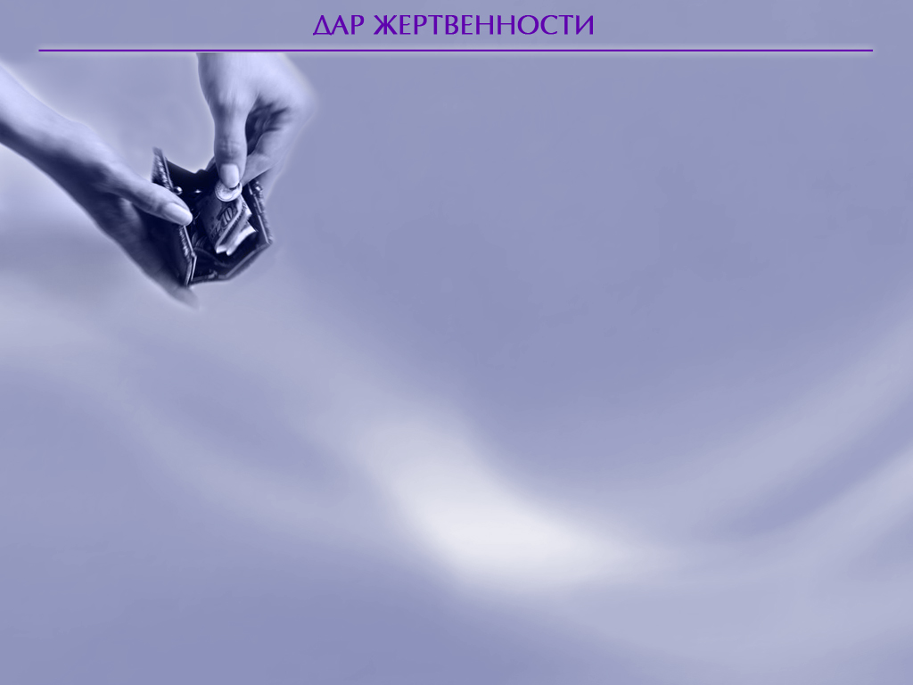
Люди, обладающие этим даром, интуитивно распознают материальные нужды других людей. Их жизненное кредо не определяется словами «мне в первую очередь», но Бог наделил их способностью зарабатывать хорошие деньги, чтобы затем они жертвовали большую их часть на Его дело. У них есть твердое убеждение, что то, чем они располагают, принадлежит Господу. Они считают себя домоправителями Его благ и проводниками Божьих благословений для других людей.
Notes:
От всех христиан ожидается верность Господу в десятинах и пожертвованиях, а также то, что они будут делать это доброхотно (2 Кор. 9:7). Однако некоторые христиане получают особый дар от Господа, позволяющий им жертвовать невероятно большие суммы денег, чтобы помогать делу Божьему.
Мы читаем в Новом Завете, что материальные средства, которые люди, имеющие этот дар, жертвуют на дело Божье, тратятся: (1) на помощь нуждающимся в поместной церкви (Гал. 6:10; 1 Ин. 3:17; 1 Тим. 5:3‑5); (2) на помощь нуждающимся в других поместных церквах (2 Кор. 8:1—6; Рим. 15:25, 26); (3) на помощь людям, использующим свои дары руководства в полномасштабном служении Господу (Флп. 4:10—19; 1 Кор. 9:1—14; 1 Тим. 5:17, 18) и (4) на помощь неверующим (Гал. 6:10).

Slide 20
ДАР ГОСТЕПРИИМСТВА — особая способность, которой Бог наделяет членов Церкви Христовой, открывать свои объятия навстречу
людям, открывать свой дом и тепло
приветствовать нуждающихся в дружбе,
радушном приеме, в еде и
ночлеге.

Slide 21
Дар гостеприимства подразумевается в Новом Завете, хотя он прямо и не включен в перечни даров. 1 Петр. 4:9; Мф. 25:35; Евр. 13:2, 3; 3 Ин. 5-8.
Греческое слово, которое обычно переводится как гостеприимство, — филоксения.
Дословно оно означает
«выражать любовь
к гостю или
пришельцу».

Slide 22
ДАР СЛУЖЕНИЯ — это способность, которой Бог наделяет некоторых членов Церкви Христовой, распознавать
неудовлетворенные нужды в деле
Божьем, замечать какую-то
конкретную невыполненную
работу и пользоваться
имеющимися
ресурсами.

Slide 23
Дар служения на греческом языке звучит как диакония и переводится как «дьякон». Он упоминается в Рим. 12:7 и указывает на христианскую любовь и привязанность, которые в данном случае проявляются в заботе
и оказании помощи.

Slide 24
Из всех поддерживающих даров последние
два основные.
Члены церкви, обладающие этими дарами: знают, как создать у людей ощущение, что их рады видеть и они желанные гости; умеют создать уютную обстановку; первыми приглашают людей к себе домой на обед и создают для них комфортную атмосферу.
Имеющим дар гостеприимства, необходимо служить в церкви в качестве привратников, встречающих посетителей и гостей у дверей церкви в субботу утром.

Slide 25
Успешное применение поддерживающих даров чрезвычайно важно для церковной жизни и служения. Это наиболее распространенные дары, составляющие основу взаимоотношений в общине.
Если они не действуют,
то такая церковь
не жизнеспособна.

